Slide 1

BÀI GIẢNG ĐIỆN TỬ
Trường MN Long Biên A
Lĩnh vực: Phát triển ngôn ngữ
Làm quen chữ cái: v- r
Đối tượng: Mẫu giáo lớn 5-6 tuổi

Slide 2
Làm quen chữ cái v
v

Slide 3



Cấu tạo chữ v

Slide 4

Các kiểu chữ v
v
V

Slide 5
Làm quen chữ r
r

Slide 6



Cấu tạo chữ r

Slide 7
Các kiểu chữ r
r
R

Slide 8
So sánh khác nhau

Slide 9
Luyện phát âm
Đồng dao: Rì rà rì rà
Rì rà rì rà
Đội nhà đi chơi
Tối lặn mặt trời
Úp nhà đi ngủ
Rì rà rì rà.

Slide 10





Trò chơi
Hãy chọn đáp án đúng

Slide 11
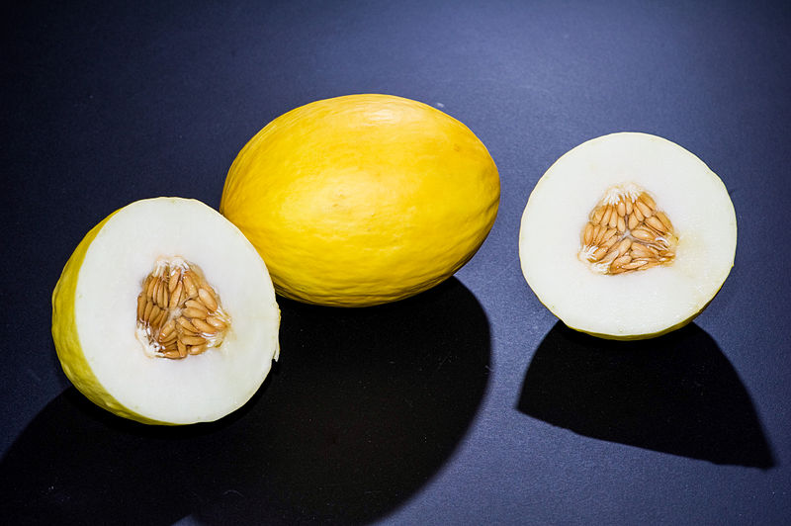

Câu 1. Bù chữ còn thiếu
l
1.
v
2.
t
3.
dư­a vµng
d­ưa ...µng
0
1
5
4
3
2
1
0
5
4
3
2
̒

Slide 12
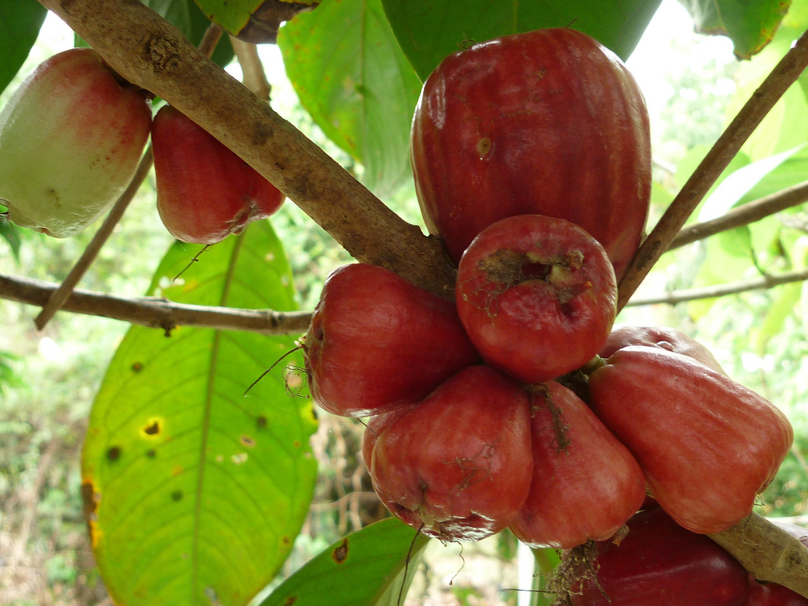
Bù chữ còn thiếu
b
1.
r
2.
h
qu¶ roi
3.
̒
qu¶...oi
5
4
3
2
1
0
5
4
3
2
1
0

Slide 13
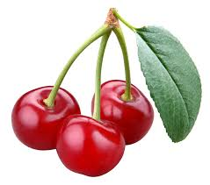
Tứ sau đây có chứa mấy chữ “ r”
1. Có 3 chữ r
2. Có 2 chữ r
3. Có 1 chữ r
sơ ri
5
4
3
2
1
0
5
4
3
2
1
0

Slide 14
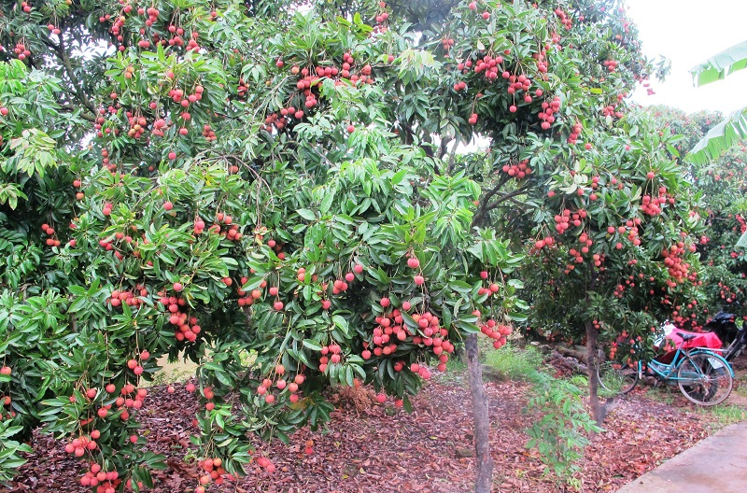
Câu 4: Từ sau đây có chứa mấy chữ v
1. Có 2 chữ v
2. Có 3 chữ v
3.Có 1 chữ v
Vườn v¶i
5
4
3
2
1
0
5
4
3
2
1
0

Slide 15


Chúc các bạn học giỏi chăm ngoan

